Slide 1
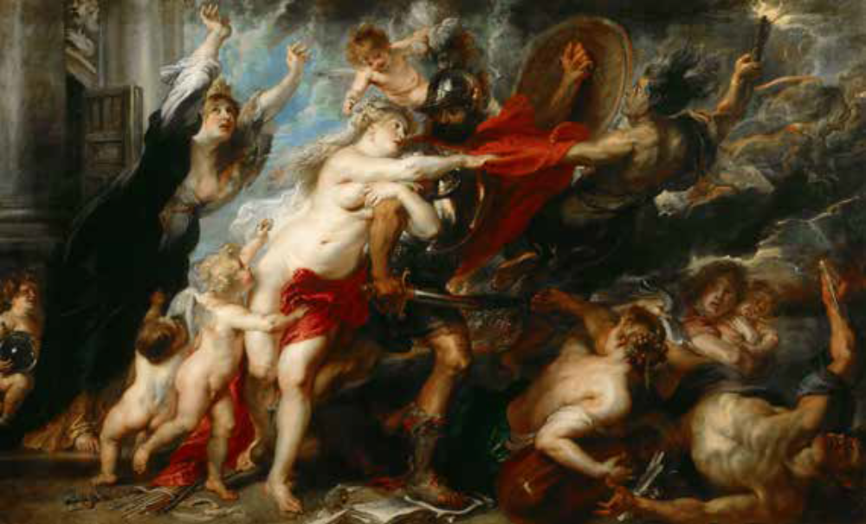
Il Cinquecento e il Seicento
Unità 3
CAPITOLO
17
L’Europa del Seicento
1
Firenze, Galleria Palatina/Opera in Pubblico Dominio

Slide 2
Il Cinquecento e il Seicento
Unità 3
L’Europa del Seicento
Capitolo 17
1. La Guerra dei trent’anni
Tra il 1618 e il 1648
l’Europa fu sconvolta dalla GUERRA DEI TRENT’ANNI
causata da
gli Asburgo, imperatori del Sacro romano impero, cercarono di imporre il cattolicesimo a tutti gli Stati tedeschi, molti dei quali erano protestanti
MOTIVI RELIGIOSI
se gli Asburgo d’Austria avessero imposto la loro egemonia sull’area tedesca, gli equilibri politici europei sarebbero cambiati
MOTIVI POLITICI
Inghilterra, Paesi Bassi, Svezia, Danimarca, Francia e Baviera entrarono in guerra contro l’Impero e la Spagna
il conflitto ebbe tre fasi
1618-1629
prevalsero le forze cattoliche
1630-1635
ci fu una ripresa dei protestanti guidata dalla Svezia
1635-1648
prevalse la Francia
2

Slide 3
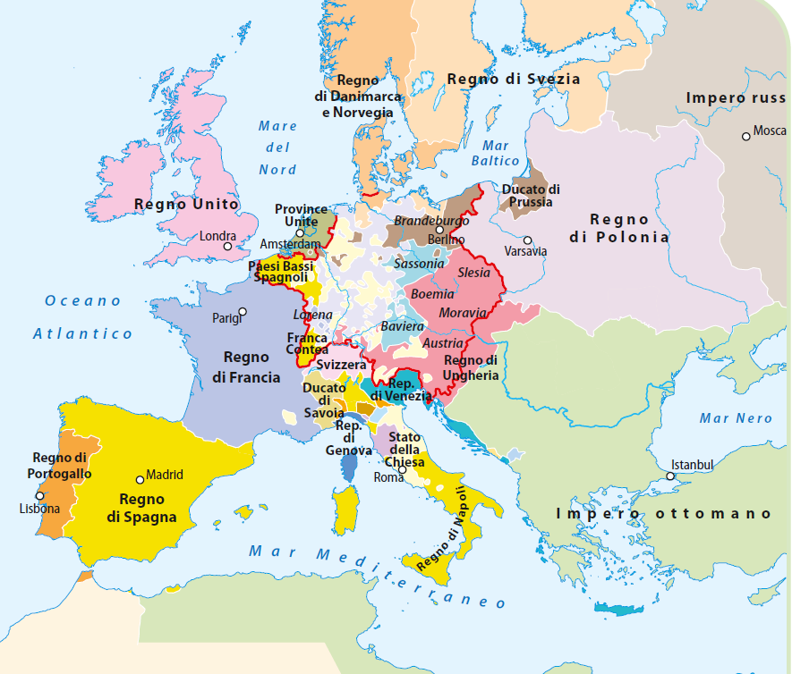
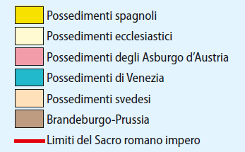
Il Cinquecento e il Seicento
Unità 3
L’Europa del Seicento
Capitolo 17
Nel 1648
fu firmata la
PACE DI WESTFALIA
gli equilibri politici non cambiarono molto
la Francia si rafforzò
la Spagna si avviò al declino
introdusse novità in ambito religioso
la religione praticata dal sovrano era la “religione di Stato”, ma ai fedeli era concesso di scegliere liberamente la propria fede
3

Slide 4
Il Cinquecento e il Seicento
Unità 3
L’Europa del Seicento
Capitolo 17
2. La Francia
Nel 1610
Enrico IV fu assassinato
salì al trono il figlio LUIGI XIII
di soli 9 anni
la madre MARIA DE’ MEDICI esercitò la REGGENZA DELLO STATO
quando raggiunse la maggiore età Luigi XIII prese le redini del governo
nella Guerra dei Trent’anni schierò la Francia contro la Spagna e gli Asburgo
nominò primo ministro il CARDINALE RICHELIEU
che cercò di trasformare la Francia in uno Stato moderno e potente
contrastò la nobiltà, portando il territorio sotto il controllo del sovrano
Nel 1642
aumentò le tasse
Richelieu morì
rafforzò l’esercito
nel 1643
morì anche Luigi XIII
il figlio LUIGI XIV era un bambino
avviò la politica coloniale
4
la reggenza spettò alla madre ANNA D’AUSTRIA

Slide 5
Il Cinquecento e il Seicento
Unità 3
L’Europa del Seicento
Capitolo 17
3. La Spagna
Nel primi decenni del Seicento
la Spagna sembrava ancora la massima potenza europea
la Spagna non aveva investito nel settore produttivo
era però afflitta da una crisi economica e finanziaria
la corona spendeva in guerre e lusso
le miniere americane si stavano esaurendo
nella seconda metà del Seicento
la Spagna era diventata una potenza di secondo piano
le persone improduttive erano percentualmente più numerose rispetto ai produttori
i ceti produttivi erano schiacciati dalle tasse
divenne un Paese di aristocratici inutili e altezzosi, soldati ormai vinti, religiosi e mendicanti
5

Slide 6
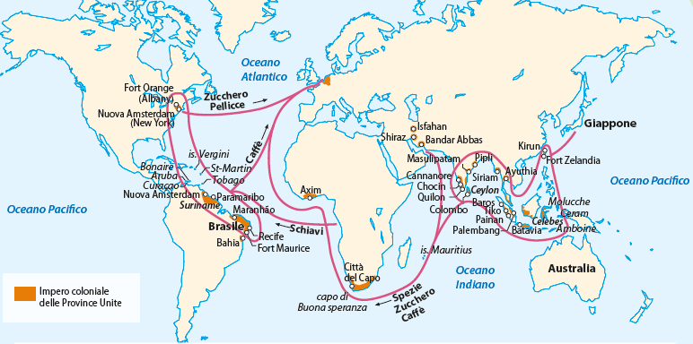
Il Cinquecento e il Seicento
Unità 3
L’Europa del Seicento
Capitolo 17
4. L’ascesa delle Province Unite
Nel 1581
era nata la Repubblica delle sette Province Unite
caratterizzata da vivacità culturale e tolleranza
Amsterdam divenne il principale centro economico d’Europa
nel 1602 nacque la Compagnia olandese delle Indie Orientali
le sette Province unite diventarono una grande potenza marittima
nel 1621 nacque la Compagnia olandese delle Indie Occidentali
6

Slide 7
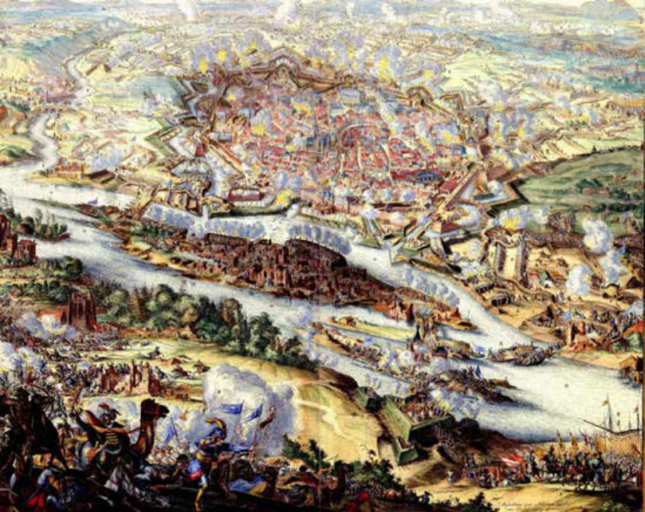
Il Cinquecento e il Seicento
Unità 3
L’Europa del Seicento
Capitolo 17
5. Austria e Prussia
durante la Guerra dei Trent’anni cercò di espandersi verso la Germania (senza riuscirci)
Nel Seicento
la storia dell’Austria visse due momenti
nel 1633
i Turchi assediarono Vienna
l’Austria li respinse
nel 1720
l’Austria controllava Ungheria, Croazia, Serbia, Transilvania, Bosnia, Moldavia
l’Austria divenne uno Stato multietnico
formato da popoli con origini, abitudini, tradizioni e lingue diverse
7
L’Aia, Koninklijke Bibliotheek/Opera in Pubblico Dominio

Slide 8
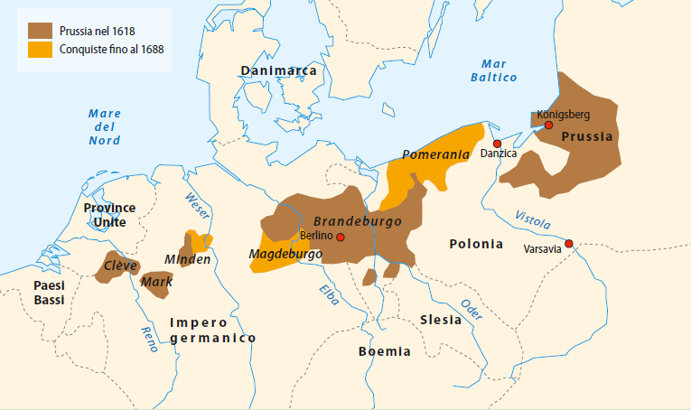
Il Cinquecento e il Seicento
Unità 3
L’Europa del Seicento
Capitolo 17
Nel 1618
Ducato di Prussia
la famiglia degli HOHENZOLLERN controllava
Brandeburgo
regioni minori
tra il 1640 e il 1688
FEDERICO GUGLIELMO di HOHENZOLLERN annesse
Pomerania
Magdeburgo
potenziò l’esercito e trasformò i territori sparsi in uno Stato
nel 1701
Il figlio FEDERICO I fu proclamato RE DI PRUSSIA
8

Slide 9
Il Cinquecento e il Seicento
Il Cinquecento e il Seicento
Unità 1
Unità 3
L’Europa del Seicento
L’Europa del Seicento
Capitolo 5
Capitolo 17
6. La vita quotidiana
Nel Seicento
30 anni per nobili e borghesi
la vita media della popolazione era
a causa di
guerre, carestie, malattie
23 anni per i ceti più poveri
la mortalità infantile era molto elevata
- la vita era misera
- l’alfabetizzazione era quasi nulla
- le case erano in legno o pietra
CAMPAGNA
c’erano differenze tra
la base dell’alimentazione erano i cereali
- erano poche e di piccole dimensioni
- l’alfabetizzazione era maggiore
- le case dei poveri erano alte e vicine le alle altre, i palazzi dei nobili erano sontuosi e riccamente decorati
CITTÀ
La condizione delle DONNE era di totale subordinazione agli uomini, ma ci fu qualche progresso, soprattutto nelle classi dominanti
9

Slide 10
Il Cinquecento e il Seicento
Il Cinquecento e il Seicento
Unità 1
Unità 3
L’Europa del Seicento
L’Europa del Seicento
Capitolo 5
Capitolo 17
7. La Russia di Pietro il Grande
Nel XVII secolo
povera
i contadini vivevano in condizioni di semi-schiavitù (servi della gleba)
la Russia era
arretrata
i nobili (boiardi) possedevano terre immense
isolata dal resto d’Europa
nel 1682
salì al trono PIETRO I ROMANOV
detto “il Grande”
cambiò il volto della Russia
promuovendo la MODERNIZZAZIONE DALL’ALTO
tolse terre e potere ai boiardi
creò un esercito e una flotta
consolidò i confini sconfiggendo Svezia e Turchia
aprì il Paese all’Occidente
fondò San Pietroburgo sul Baltico
cercò di modernizzare l’agricoltura
fece aprire scuole
10
favorì la creazione di industrie del legno e del ferro

